Slide 1
Pytest
Module 16
Estimated time:
45 min.
Notes:
每一個章節預估用30分鐘講授課程內容，20分鐘讓學員實做Lab，10分鐘討論或休息。

Slide 2
pytest 基礎操作
安裝pytest
pip install pytest
在terminal 執行 pytest <目錄or檔案位置> : 會針對指定目錄或檔案執行測試
不指定目錄或檔案, 則自動(recursively)找出所有符合「pytest設置條件」的測試腳本(.py), 並執行測試
Pytest設置條件
測試腳本(.py) 的名稱需要以 test 開頭
測試函數(def)的名稱需要以 test 開頭
測試類別(class)的名稱需要以 Test 開頭
在必要的地方加上 __init__.py
Notes:
Backpropagation是一種與最優化方結合使用的，用來訓練神經網路的常見方法
https://medium.com/@chih.sheng.huang821/%E6%A9%9F%E5%99%A8%E5%AD%B8%E7%BF%92-%E5%9F%BA%E7%A4%8E%E6%95%B8%E5%AD%B8-%E4%B8%89-%E6%A2%AF%E5%BA%A6%E6%9C%80%E4%BD%B3%E8%A7%A3%E7%9B%B8%E9%97%9C%E7%AE%97%E6%B3%95-gradient-descent-optimization-algorithms-b61ed1478bd7
Learning rate 調整會對訓練有很大影響

Slide 3
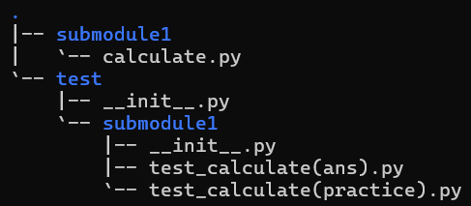
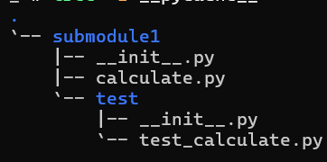
測試資料的擺放方式
Tests as Part of Application Code
Tests Outside Application Code
Notes:
Backpropagation是一種與最優化方結合使用的，用來訓練神經網路的常見方法
https://medium.com/@chih.sheng.huang821/%E6%A9%9F%E5%99%A8%E5%AD%B8%E7%BF%92-%E5%9F%BA%E7%A4%8E%E6%95%B8%E5%AD%B8-%E4%B8%89-%E6%A2%AF%E5%BA%A6%E6%9C%80%E4%BD%B3%E8%A7%A3%E7%9B%B8%E9%97%9C%E7%AE%97%E6%B3%95-gradient-descent-optimization-algorithms-b61ed1478bd7
Learning rate 調整會對訓練有很大影響

Slide 4
setup 和 teardown
setup & teardown 可以類比為測試腳本/函數的middleware
setup & teardown 的常見用途: 設定環境變數、建立測試資料
setup & teardown 的執行順序 :
執行 setup → 執行測試程式 → 執行 teardown
setup 與 teardown 的作用層級可分為四級
Function
Class
Method
Module
Notes:
Backpropagation是一種與最優化方結合使用的，用來訓練神經網路的常見方法
https://medium.com/@chih.sheng.huang821/%E6%A9%9F%E5%99%A8%E5%AD%B8%E7%BF%92-%E5%9F%BA%E7%A4%8E%E6%95%B8%E5%AD%B8-%E4%B8%89-%E6%A2%AF%E5%BA%A6%E6%9C%80%E4%BD%B3%E8%A7%A3%E7%9B%B8%E9%97%9C%E7%AE%97%E6%B3%95-gradient-descent-optimization-algorithms-b61ed1478bd7
Learning rate 調整會對訓練有很大影響

Slide 5
fixture
fixture 與setup & teardown相似, 可以在每次測試之前設置前提條件
fixture可以作為參數給測試程式使用
將測試代碼中經常用到的一些對象定義為fixture來統一進行管理
透過 @pytest.fixture 建立 fixture
於測試函式的參數部分打上 fixture 名稱
Notes:
Backpropagation是一種與最優化方結合使用的，用來訓練神經網路的常見方法
https://medium.com/@chih.sheng.huang821/%E6%A9%9F%E5%99%A8%E5%AD%B8%E7%BF%92-%E5%9F%BA%E7%A4%8E%E6%95%B8%E5%AD%B8-%E4%B8%89-%E6%A2%AF%E5%BA%A6%E6%9C%80%E4%BD%B3%E8%A7%A3%E7%9B%B8%E9%97%9C%E7%AE%97%E6%B3%95-gradient-descent-optimization-algorithms-b61ed1478bd7
Learning rate 調整會對訓練有很大影響

Slide 6
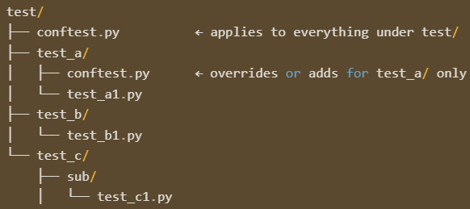
conftest.py
conftest.py 的用途 :
可以將fixture 設定在 conftest.py 以方便統一管理
在 conftest.py 中所建立的 fixture, 會自動在測試程式中直接進行使用, 不需要另外引入
conftest.py 的有效範圍
Notes:
Backpropagation是一種與最優化方結合使用的，用來訓練神經網路的常見方法
https://medium.com/@chih.sheng.huang821/%E6%A9%9F%E5%99%A8%E5%AD%B8%E7%BF%92-%E5%9F%BA%E7%A4%8E%E6%95%B8%E5%AD%B8-%E4%B8%89-%E6%A2%AF%E5%BA%A6%E6%9C%80%E4%BD%B3%E8%A7%A3%E7%9B%B8%E9%97%9C%E7%AE%97%E6%B3%95-gradient-descent-optimization-algorithms-b61ed1478bd7
Learning rate 調整會對訓練有很大影響

Slide 7
pytest.raises
pytest.raises 的用途 :
pytest.raises 用來驗證常見預期內錯誤
建立context manager:
with pytest.raises(Exception) as exc_info
並在其scope中置入預計會出錯的測試程式
Notes:
Backpropagation是一種與最優化方結合使用的，用來訓練神經網路的常見方法
https://medium.com/@chih.sheng.huang821/%E6%A9%9F%E5%99%A8%E5%AD%B8%E7%BF%92-%E5%9F%BA%E7%A4%8E%E6%95%B8%E5%AD%B8-%E4%B8%89-%E6%A2%AF%E5%BA%A6%E6%9C%80%E4%BD%B3%E8%A7%A3%E7%9B%B8%E9%97%9C%E7%AE%97%E6%B3%95-gradient-descent-optimization-algorithms-b61ed1478bd7
Learning rate 調整會對訓練有很大影響

Slide 8
skip
pytest.mark.skip 的用途: 跳過測試
pytest.mark.skipif 的用途 : 依照條件決定是否跳過測試
在測試程式上加上: @pytest.mark.skip() or @pytest.mark.skipif()
藉參數reason設定跳過的說明
執行測試時, 會將跳過的說明列印出來
$ pytest –r s test_xxx.py
Notes:
Backpropagation是一種與最優化方結合使用的，用來訓練神經網路的常見方法
https://medium.com/@chih.sheng.huang821/%E6%A9%9F%E5%99%A8%E5%AD%B8%E7%BF%92-%E5%9F%BA%E7%A4%8E%E6%95%B8%E5%AD%B8-%E4%B8%89-%E6%A2%AF%E5%BA%A6%E6%9C%80%E4%BD%B3%E8%A7%A3%E7%9B%B8%E9%97%9C%E7%AE%97%E6%B3%95-gradient-descent-optimization-algorithms-b61ed1478bd7
Learning rate 調整會對訓練有很大影響

Slide 9
parametrize
pytest.mark.parametrize 的用途:
要對同一個測試程式進行多個參數組合的測試時, pytest.mark.parametrize 可以用來進行參數化
在測試程式上加上: @pytest.mark.parametrize()
透過argnames : 設定fixture
透過argvalues : 設定參數組合
透過ids: 設定參數組合的編號
Notes:
Backpropagation是一種與最優化方結合使用的，用來訓練神經網路的常見方法
https://medium.com/@chih.sheng.huang821/%E6%A9%9F%E5%99%A8%E5%AD%B8%E7%BF%92-%E5%9F%BA%E7%A4%8E%E6%95%B8%E5%AD%B8-%E4%B8%89-%E6%A2%AF%E5%BA%A6%E6%9C%80%E4%BD%B3%E8%A7%A3%E7%9B%B8%E9%97%9C%E7%AE%97%E6%B3%95-gradient-descent-optimization-algorithms-b61ed1478bd7
Learning rate 調整會對訓練有很大影響

Slide 10
mock
mocker.patch() 的用途:
將「匯入路徑存取的＂模組、類別或物件上的屬性＂」取代掉, 藉此在測試過程中避開不需要部分程式碼
attributes on modules, classes, or objects that are accessible via import paths
要先安裝: pytest-mock
在測試程式參數部分打上 mocker 參數
一定要叫mocker (它是一個fixture, 由pytest-mock提供)
於測試程式內使用 mocker.patch() 進行屬性替換
Notes:
Backpropagation是一種與最優化方結合使用的，用來訓練神經網路的常見方法
https://medium.com/@chih.sheng.huang821/%E6%A9%9F%E5%99%A8%E5%AD%B8%E7%BF%92-%E5%9F%BA%E7%A4%8E%E6%95%B8%E5%AD%B8-%E4%B8%89-%E6%A2%AF%E5%BA%A6%E6%9C%80%E4%BD%B3%E8%A7%A3%E7%9B%B8%E9%97%9C%E7%AE%97%E6%B3%95-gradient-descent-optimization-algorithms-b61ed1478bd7
Learning rate 調整會對訓練有很大影響

